Slide 1
Escuela Naval
Nicolas Godoy
1 Hotel

Slide 2



Periodo Reclutas

Slide 3
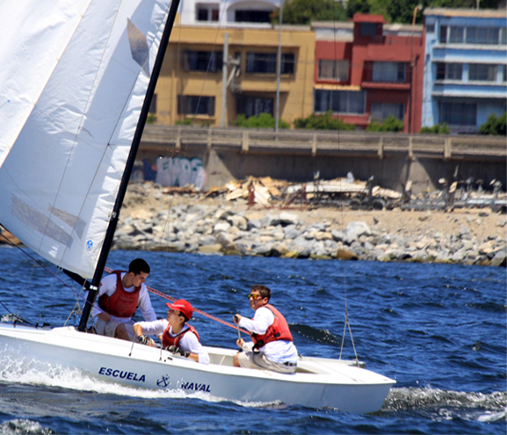
Seleccionado

Slide 4
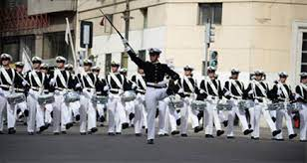
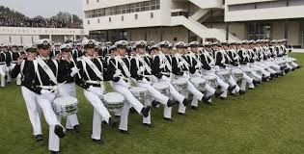
Banda De Guerra

